Slide 1
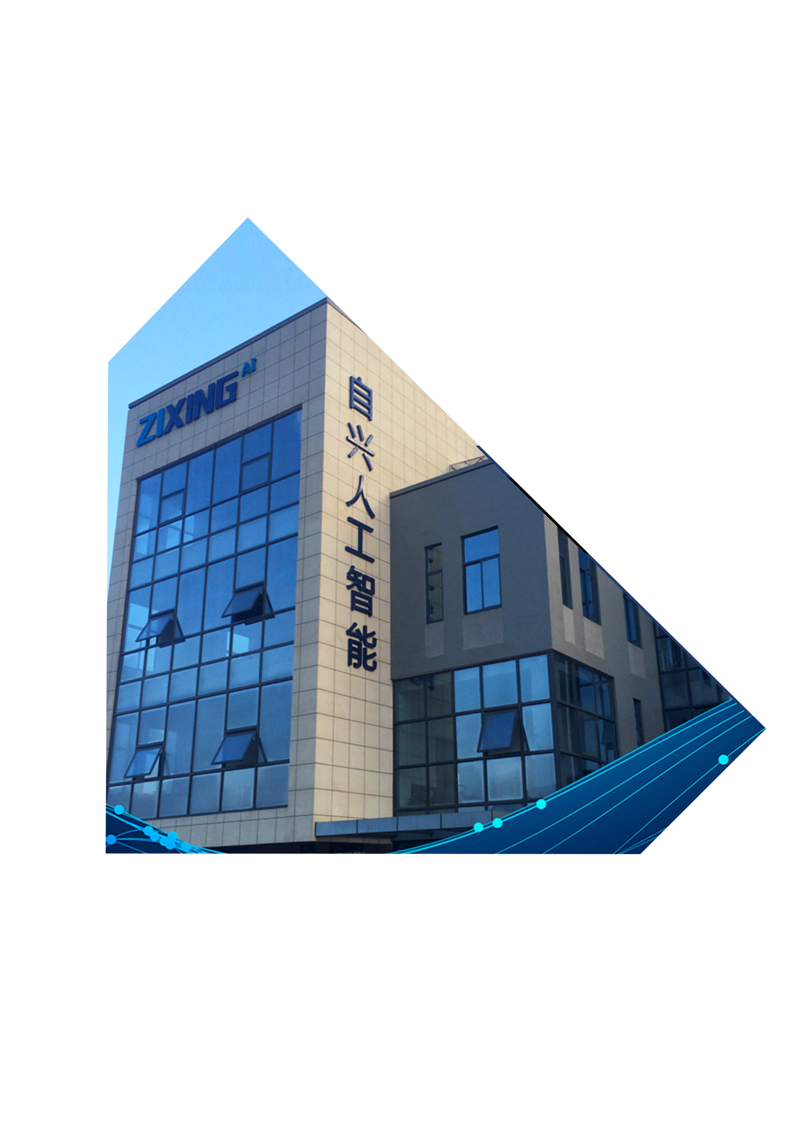

自 主 创 新 兴 教 强 国
虚拟化基础
Notes:
1

Slide 2
VMware
VMware虚拟网络
Vmware网络模式
Vmware虚拟机克隆
SSH安全外壳协议
文件上传下载

Slide 3
VMware虚拟网络
虚拟机软件
VMware Workstation（中文名“威睿工作站”）是一款功能强大的桌面虚拟计算机软件，提供用户可在单一的桌面上同时运行不同的操作系统，和进行开发、测试 、部署新的应用程序的最佳解决方案。它的产品可以使你在一台机器上同时运行二个或更多Windows、DOS、Linux、Mac系统。
VMware Player小巧灵活，免费， VMware Workstation提供的基本功能都被保留了下来，并且还有所增强，如对光驱、软驱、移动硬盘、闪存等设备的支持，以及对用户网络和多种虚拟机文件格式的支持。
VirtualBox 是一款开源虚拟机软件,号称是最强的免费虚拟机软件，它不仅具有丰富的特色，而且性能也很优异！它简单易用，

Slide 4
VMware虚拟网络
虚拟网卡、虚拟交换机
一、虚拟网卡：虚拟网卡又叫虚拟网络适配器， 虚拟机可以通过虚拟网卡上网，Vmware安装虚拟机的时候会自动安装一个虚拟网卡,可以手动为虚拟机添加多个虚拟网卡。
二、虚拟交换机：虚拟交换机用于光/电信号转发，可以把N台电脑组成局域网，安装Vmware workstation的时候已经安装了虚拟交换机。如下图所示：

Slide 5
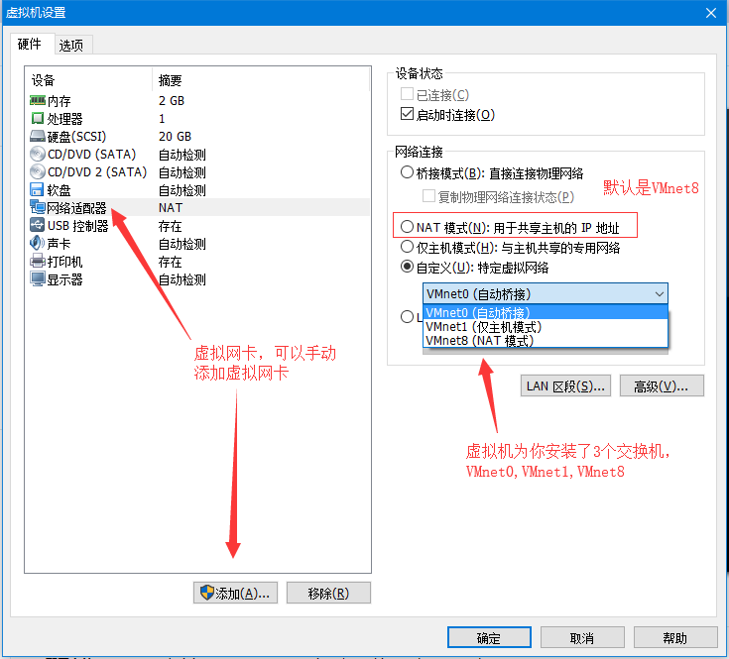
VMware虚拟网络

Slide 6
VMware虚拟网络
虚拟网桥
网桥bridge用来连接局域网的，用来扩展网络和通信，在vmware中只有虚拟交换机是Vmnet0的时候，在虚拟交换机Vmnet0下，我们的虚拟机通过虚拟网桥，桥接到一个真实的网络上。

Slide 7
VMware虚拟网络
虚拟DHCP服务器
当虚拟网卡连接到虚拟交换机Vmnet1或Vmnet8的时候，会自动安装运行虚拟DHCP（Dynamic Host configuration protocol动态主机配置协议）服务器，并且链接到这台虚拟交换机。DHCP服务器又两个作用：第一是为内部网络自动分配IP地址，第二是统一规划和管理内部网络IP地址

Slide 8
VMware虚拟网络
虚拟NAT服务器
只有虚拟网卡连接到虚拟交换机Vmnet8的时候才会自动安装运行NAT服务器，并连接到这个虚拟交换机上面。NAT（network address transaction 网络地址转换）服务器,只要NAT服务器可以上网那么任何连接到这个服务器的虚拟机都可以上网，可以根据NAT设置配置我们的虚拟机上网。

Slide 9
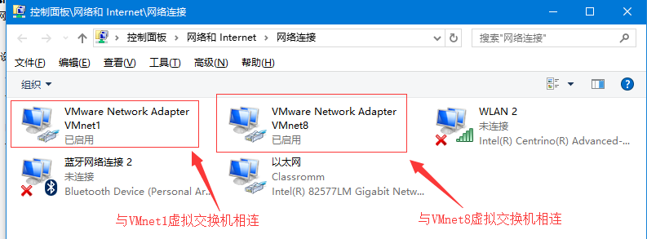
VMware虚拟网络
主机虚拟网卡
当我们安装vmware的时候，会在我们的宿主机器上面安装两个主机虚拟网卡，分别可以和Vmnet1、Vmnet8虚拟交换机相连，从而形成一个虚拟局域网。

Slide 10
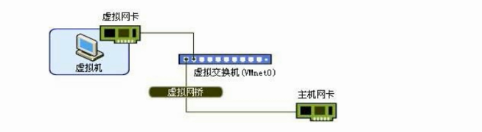
VMware网络模式
就是虚拟机和宿主机以一个什么样的模式搭建局域网及虚拟机能否上网，宿主机就是vmware安装的那台机器。
Bridged-桥接
在桥接模式下，主机物理网卡和虚拟网卡通过虚拟交换机Vmnet0进行桥接，主机物理网卡和虚拟网卡的地位是同等的，IP是在同一个网段的，根据主机的上网模式而桥接到主机的有线网卡和无线网卡上。

Slide 11
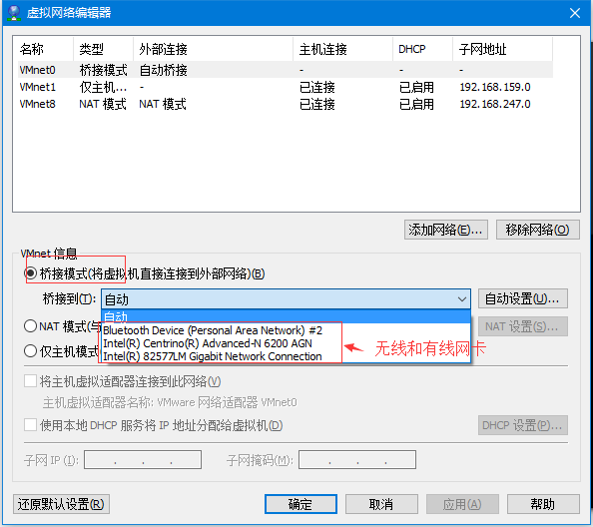
VMware网络模式

Slide 12
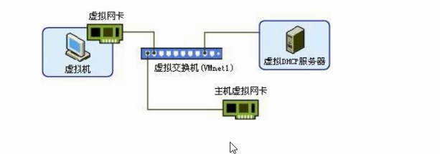
VMware网络模式
Host-only-主机
在Host-only模式下，虚拟系统网络是一个封闭的网络，虚拟机唯一可以访问的就是宿主机，但是内部各个虚拟机可以互相通信，因为Host-only网络没有NAT服务所以不能访问Internet，虚拟机和宿主机是通过安装到主机上面的主机虚拟网卡vmwarenet1通信，主机虚拟网卡和虚拟机网卡又是通过Vmnet1链接的，vmnet1会自动安装运行虚拟DHCP服务器，为虚拟网络分配IP。

Slide 13
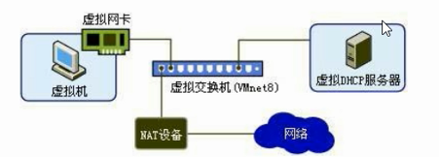
VMware网络模式
NAT-网络地址转换
在NAT模式下，虚拟机借助NAT（网络地址转换）服务，通过宿主机所在的网络访问公网。在NAT网络中，使用的是Vmnet8虚拟交换机，宿主机上面Vmware Network Adapter Vmnet8被链接到这个虚拟交换机上面，和虚拟机进行通信，但是主机虚拟网卡和虚拟交换机仅仅是通信作用，不为vmnet8网络提供路由功能，处于虚拟NAT网络下的虚拟机是通过NAT服务链接Internet。也就是说主机虚拟网卡只是为主机和NAT网络提供一个通信的接口，即使卸载了这个主机虚拟网卡，那么虚拟机照样可以上面，只不过是主机不能访问Vmnet8网段。

Slide 14
VMware网络模式
结论：
NAT模式下虚拟系统接入到公网很方便，不需要进行其他的配置，只要宿主机可以上网就可以了，前提是Vmware DHCP service 和Vmware NAT service 两个服务要打开。
所以我们以后安装虚拟机的网络模式使用NAT模式。

Slide 15
VM虚拟机克隆
Vmware 支持两种克隆类型：完全克隆和链接克隆。
一、完全克隆是对源虚拟机一个完全的拷贝，不和原来的虚拟机共享任何资源，可以脱离原来的虚拟机独立运行。
二、链接克隆：和原来的虚拟机共享虚拟磁盘文件，不能脱离原来的虚拟机独立运行，但是节省了克隆时间，节省了磁盘空间。
一般是采取完全克隆的形式克隆虚拟机。

Slide 16
VM虚拟机克隆
克隆完了需要更改的信息（以centos7为例）：
一、主机hostname 编辑 /etc/hostname
二、虚拟网卡设备MAC地址，启动之前重新生成MAC地址
三、IP地址
编辑 /etc/sysconfig/network-scripts/ifcfg-eth33

Slide 17
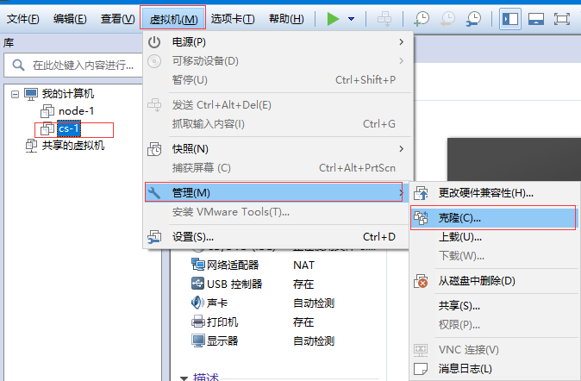
VM虚拟机克隆
VM虚拟机克隆操作：
一、被克隆的虚拟机要关机

Slide 18
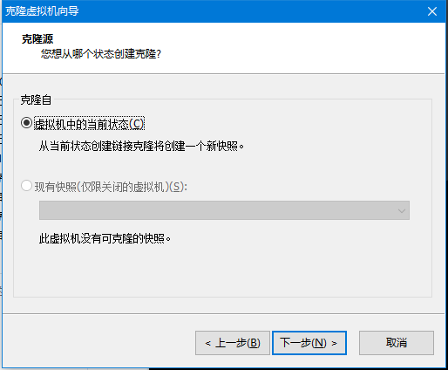
VM虚拟机克隆
二、选择克隆虚拟机的状态

Slide 19
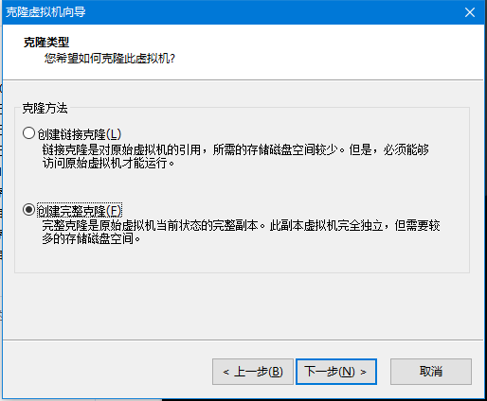
VM虚拟机克隆
三、选择克隆虚拟机类型

Slide 20
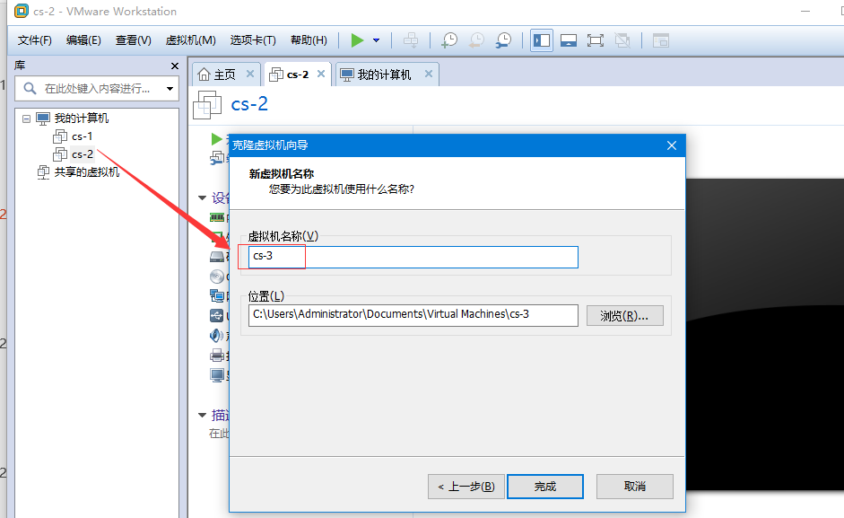
VM虚拟机克隆
四、编辑新虚拟机的名称

Slide 21
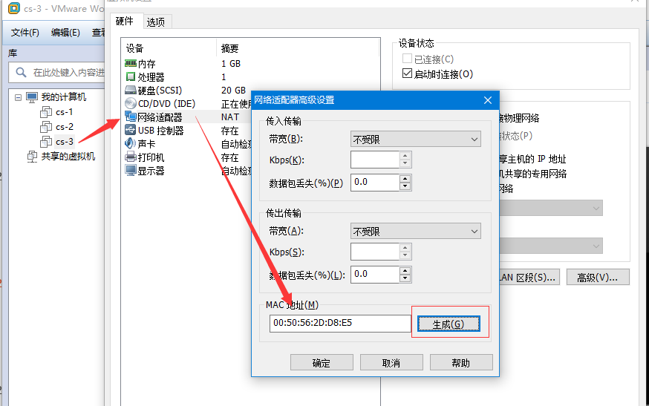
VM虚拟机克隆
五、克隆完成之后发现MAC地址相同，重新生产MAC地址

Slide 22
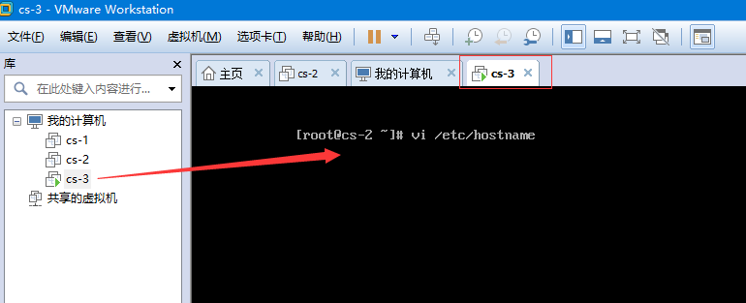
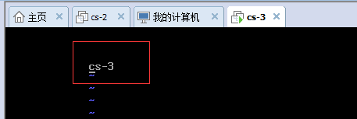
VM虚拟机克隆
六、启动新虚拟机，更改主机名称

Slide 23
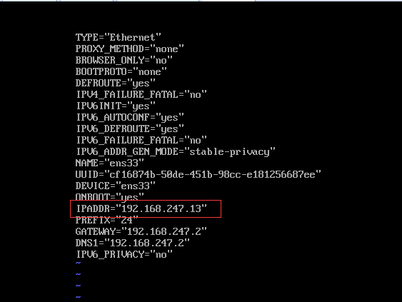
VM虚拟机克隆
七、更改IP地址
Notes:
Linux系统中那个lo网卡是用于回环地址的网卡，并不是真正有这样的物理网卡，它的地址一般是127.0.0.1，回环地址一般是用于网络程序开发、网络组件测试时会用到。比如你要开发一个网站，安装好Web服务器软件后，你就可以通过回环地址访问到本机上你开发好的网站，进行测试。

Slide 24
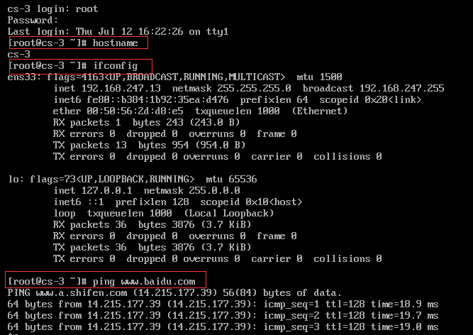
VM虚拟机克隆
八、reboot重启虚拟机，可以查看主机名、网络配置、上网
Notes:
Linux系统中那个lo网卡是用于回环地址的网卡，并不是真正有这样的物理网卡，它的地址一般是127.0.0.1，回环地址一般是用于网络程序开发、网络组件测试时会用到。比如你要开发一个网站，安装好Web服务器软件后，你就可以通过回环地址访问到本机上你开发好的网站，进行测试。

Slide 25
VM虚拟机克隆
练习：
一、安装vmware workstation
二、创建虚拟机
三、克隆虚拟机
四、用到的几个命令
vi 编辑器命令
i vi编辑器编辑命令
esc 模式下
yyp 复制一行
u 回退
dd 删除
esc 模式切换
:x 保存退出

Slide 26
SSH-安全外壳协议
SSH-secure shell是一种网络安全协议，专门为远程登陆会话和其他网络服务提供安全性的加密。 使用SSH可以把传输的数据进行加密，有效防止远程管理过程中的消息泄露问题。
非对称加密-即单项加密，它有一对密钥，公钥和私钥，公钥用来加密，私钥用来解密，反之不可以。
SSH是采用的客户端和服务端架构模式的非对称加密方式。

Slide 27
SSH-安全外壳协议
从客户端来看，有两种验证方式:基于密码、基于密钥
一、基于密码的验证方式
如果远程登陆服务器，使用的传统方式，把用户名和密码传给服务器进行验证，如果被拦截的话，就会泄露账号信息。
客户端
服务端
1，客户端向服务端发起SSH请求
公钥：私钥
服务端收到公钥加密的用户名
和密码后，使用与公钥匹配的
私钥解密，然后和本地的用户
名和密码匹配如果能匹配成功
就是登陆成功否则失败
2，服务端收到请求，发送公钥给客户端
3、客户端输入用户名密码，通过公钥加密
回传给服务端

Slide 28
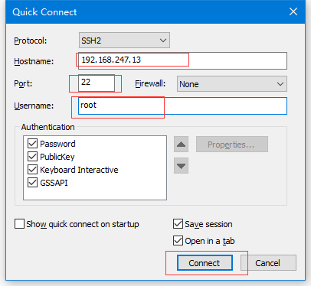
SSH-安全外壳协议
用secureCRT远程登陆软件演示SSH用户名密码验证
1、客户端向服务端发起SSH请求，SSH端口是22

Slide 29
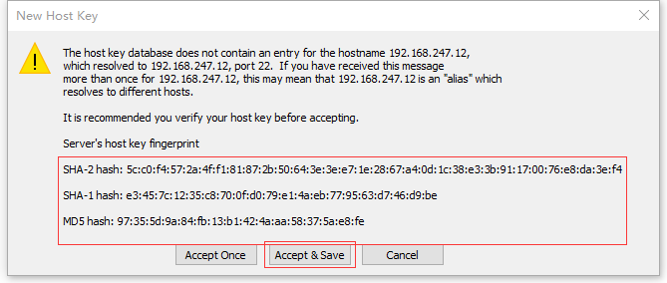
SSH-安全外壳协议
2、服务器端收到请求后，发送其公钥给客户端

Slide 30
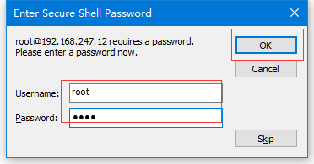
SSH-安全外壳协议
3、客户端输入用户名密码，会用公钥加密，然后传给服务端

Slide 31
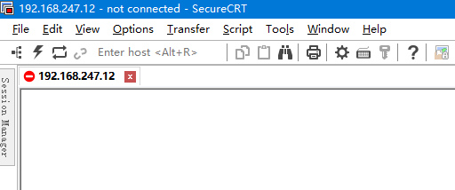
SSH-安全外壳协议
4、服务端收到公钥加密过的用户名和密码，然后用私钥解密后和本地的用户名密码匹配，匹配成功即登陆成功

Slide 32
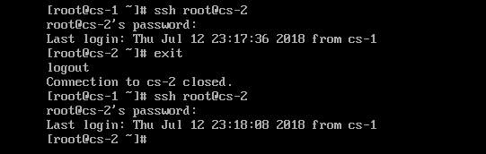
SSH-安全外壳协议
二，基于密钥验证
用户名密码验证的时候，每次登陆都需要输入密码，现在需要免密登陆，比如由cs-1免密登陆cs-2

Slide 33
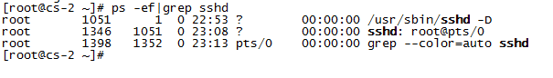
SSH-安全外壳协议
1、在学习免密登陆之前，先学习openSSH
openSSH是SSH协议的免费开源实现，是由客户端和服务端的软件构成，服务端一般是sshd进程，在后台运行并处理客户端的连接请求。客户端包含SSH程序以及向scp-远程拷贝、slogin-远程登陆、sftp-文件传输等应用程序。默认情况下centos会安装openSSH 服务

Slide 34
SSH-安全外壳协议
2、如何实现从cs-1到cs-2的免密登陆
服务端
客户端
1，生成公钥和私钥
2，将公钥拷贝一份给服
务端并命名为
authorized_keys
4，收到请求后，会到
authorized_keys中查找IP，用户名，如果找到就
会随机生成一个字符串
给客户端
3,发送请求，包括IP，用户名
5,字符串用公钥加密，传给客户端
6，客户端用私钥解密这个字符串，并传给服务端
8,字符串比对，如果相同就
免密登陆
7,字符串传给服务端

Slide 35
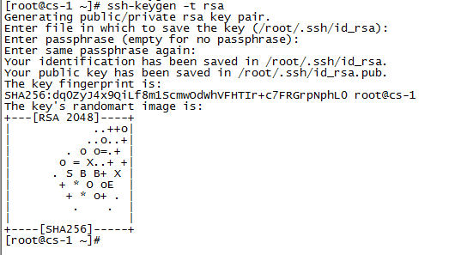
SSH-安全外壳协议
a、客户端生成一对公钥和私钥
ssh-keygen -t rsa（dsa）然后按四下回车

Slide 36
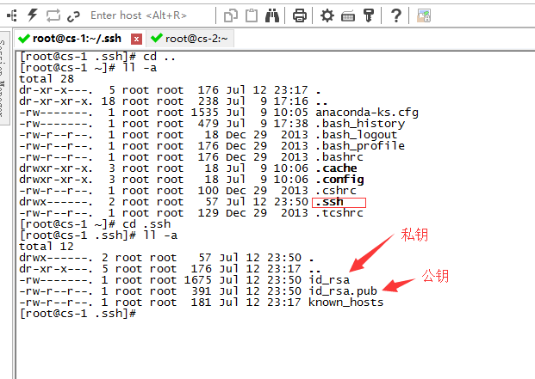
SSH-安全外壳协议

Slide 37
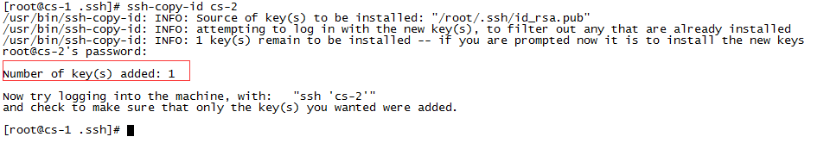
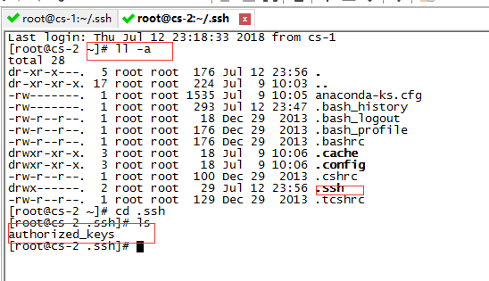
SSH-安全外壳协议
b、将公钥拷贝给cs-2:ssh-copy-id cs-2

Slide 38
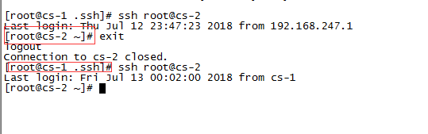
SSH-安全外壳协议
c、向服务端发送信息，IP和用户名
发现我们实现了从cs-1到cs-2的免密登陆，反过来看下，现在是否可以实现从cs-2到cs-1的免密登陆？

Slide 39
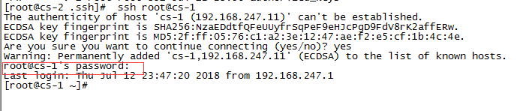
SSH-安全外壳协议
发现不能从cs-2到cs-1的免密登陆，现在我们就体会到了非对称加密，如果想实现从cs-2到cs-1的免密登陆，那么请在cs-2生成公钥和私钥，把公钥拷贝给cs-1

Slide 40
文件上传、下载
在windows和linux系统之间经常会文件、安装包上传和下载，sftp和lrzsz是两个经常用到的组件。
一，sftp
sftp-Secure File Transfer Protocol安全文件传输协议，可以为传输文件提供安全的网络加密，sftp是SSH的一部分，没有单独的线程守护，使用sshd线程进行守护，来完成相应的连接和相应操作。
使用secure CRT连接到centos,使用快捷键Alt+p打开和centos进行上传下载的窗口。下面我们打开sftp窗口学习几个命令：

Slide 41
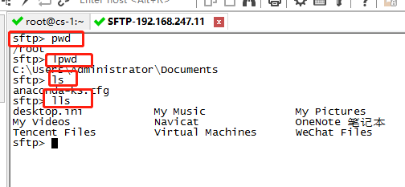
文件上传、下载
1、pwd是显示sftp服务所在的centos默认当前目录
2、lpwd是显示Windows本地默认目录
3、ls是显示sftp服务器的默认当前目录下的内容
4、lls是显示本地默认当前目录下的内容
5、在Linux命令前加上local首字母l就是操作的本地的文件命令

Slide 42
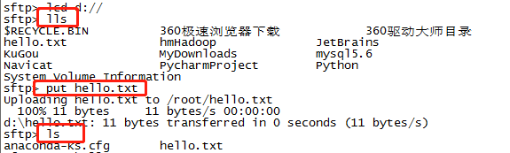
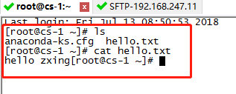
文件上传、下载
6，put 上传

Slide 43
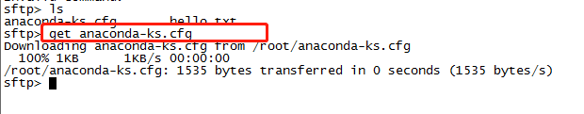
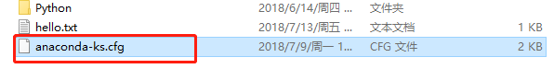
文件上传、下载
7、get下载
alt+p:显示sftp文件传输界面
ls:显示文件夹下内容
pwd:显示当前文件夹
cd:

Slide 44
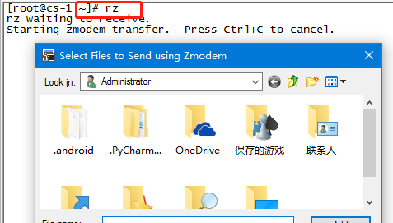
文件上传、下载
二、lrzsz
lrzsz使用方便可以替代sftp,在centos中可以用yum命令安装lrzsz:yum –y install lrzsz，也可以用离线安装包安装。
1、rz 上传文件
a、命令行输入rz，会弹出本地上传对话框

Slide 45
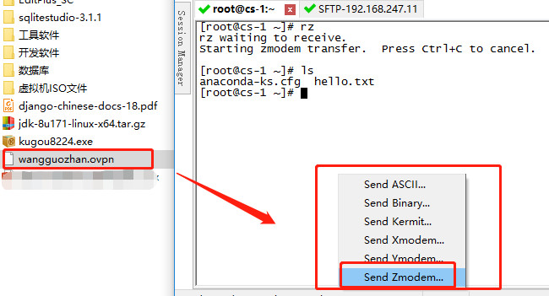
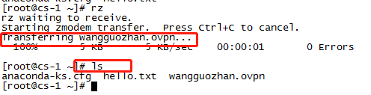
文件上传、下载
b、直接拖拽上传文件

Slide 46
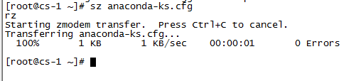
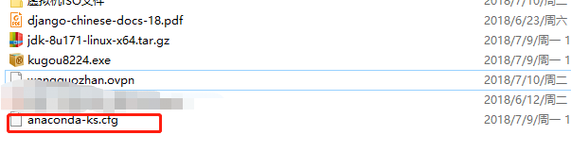
文件上传、下载
c、sz下载

